Slide 1
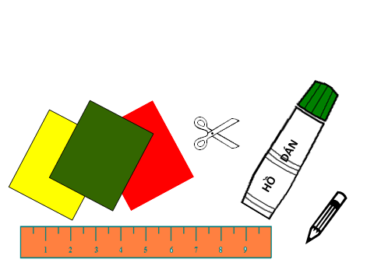
TRƯỜNG TIỂU HỌC ÁI MỘ A
Bài giảng trực tuyến lớp 3
Môn: Thủ công
Bài 12: Ôn tập chương II- Cắt, dán các chữ đơn giản

Slide 2


Slide 3

HOẠT ĐỘNG 1:
Ôn lại quy trình kẻ, cắt ,dán các con chữ I,T, U, H

Slide 4
Trò chơi:
AI NHANH NHẤT

Slide 5
Câu 1: Bước nào đúng khi thực hiện quy trình cắt, dán chữ I, T?
Bước 1: Kẻ chữ I,T ; Cắt chữ I,T ; Dán chữ I ,T .
Bước 2. Cắt chữ T ; Kẻ chữ I ,T; Dán chữ I ,T.
Bước 3. Kẻ chữ I,T ; Dán chữ I ,T; Cắt chữ T.

Slide 6
Bước 1: Kẻ chữ I, T
Bước 2: Cắt chữ T
1ô
3ô
5ô
5ô
Bước 3: Dán chữ I, T

Slide 7
Câu 2: Hãy lựa chọn quy trình đúng khi cắt, dán chữ H, U ?
A . Cắt chữ H, U; kẻ chữ H, U
B. Cắt chữ H, U; Dán chữ H, U
C. Kẻ chữ H, U; Cắt chữ H, U; Dán chữ H, U

Slide 8

Bước 1: Kẻ chữ H,U
Bước 2: Cắt chữ H,U
Bước 3: Dán chữ H,U

Slide 9
HOẠT ĐỘNG 2:
Thực hành kẻ, cắt, dán các con chữ I, T, U, H
Yêu cầu:
Trật tự
Ngăn nắp, gọn gàng
Giữ vệ sinh chung
An toàn khi thực hành

Slide 10
HOẠT ĐỘNG 3:
Trưng bày sản phẩm
Tiêu chí đánh giá
Độ cao các chữ.
Kỹ thuật cắt chữ
Kỹ thuật dán chữ
Khoảng cách dán giữa các chữ.

Slide 11


Chúc các em chăm ngoan học tốt!

